Slide 1


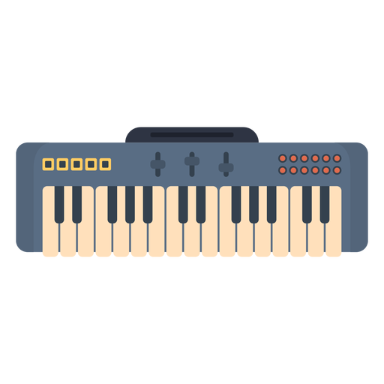
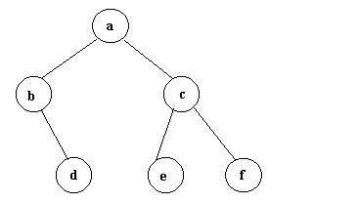


1. Lectura del archivo de entrada
Entrada.txt
ASIGNACIÓN DE INSTRUMENTOS Y CANALES MIDI
6. Asignación de instrumentos
ANALISIS LÉXICO, SINTÁCTICO Y SEMANTICO DE LA PARTITURA SIMBOLICA
2. Tokens
Entrada.txt
Tokens.txt
CONSTRUCCION DEL ARCHIVO .MID CON MIDLIB
7. Salida
Entrada.txt
MID
3. Parser
Verificación de estructura
Tokens.txt
4. Extracción de patrones
Patrones musicales
Tokens.txt
CONSTRUCCIÓN DE ESTRUCTURA TEMPORAL DE NOTAS
5. Generación de pistas
Generación de pistas

